Slide 1


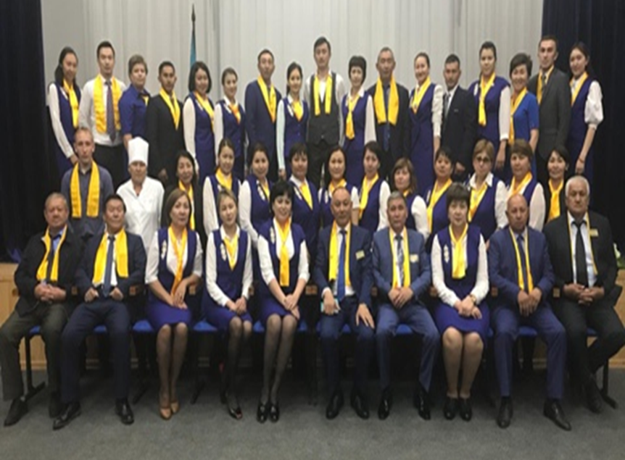
Колледжім – білімнің кең керегесі ұрпаққа үлгі болған өнегесі. Жаңашыл, шығармашыл жұмыстармен биіктен асқақтайды мәртебесі
КОЛЛЕДЖ ТЫНЫСЫ
Жамбыл атындағы
Ұзынағаш кәсіптік
колледжінің ай сайын
шығатын басылым.
Газет 2018 жылдың қыркүйек айынан бастап шығады
№5 (9)
2019 жыл
http://zhambyl-pk.kz e-mail:pl_shkola-6@mail.ru
Ел бірлігін сақтаған татулықты айт!...
Жамбыл
1 МАМЫР – ҚАЗАҚСТАН ХАЛҚЫНЫҢ БІРЛІГІ КҮНІ.
7 МАМЫР – ОТАН ҚОРҒАУШЫЛАР КҮНІ.
9 МАМЫР –ЖЕҢІС КҮНІ.

Slide 2

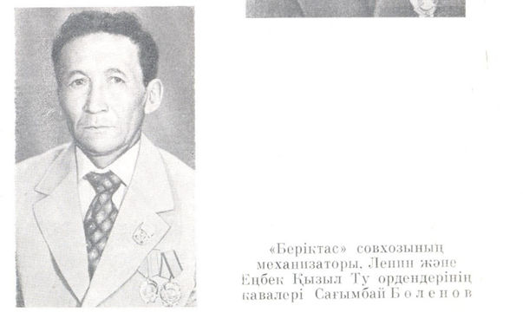

... Осы еңбек ерлерінің көшін бастап, озара социалистік жарыстың аудан бойынша тұңғыш жеңімпазы атанған «Беріктас» совхозының озат механизаторы, Ленин және Еңбек Қызыл Ту ордендерінің кавалері С.Бөленов. Оның өсу жолы да ауданымыздағы ұлы өзгерістермен қат-қабат сабақтасып жатыр.
Еңбек жолын сонау тың көтеру жылдары бастаған С.Бөленов бұл күнде ел құрметіне бөленіп отыр. Сол кездерде белең алған «Селода тұратын болсаң-техниканы меңгер» деген ұранға кезінде барлық жастар да үн қосқаны белгілі. Солардың бірі С.Бөленов те орта мектептен соң аудан орталығындағы №23 Жамбыл атындағы кәсіптік-техникалық училищеден кең ауқымды тракторшының куәлігін алып, 1957 жылы тіркемелі «С-6» комбайнының штурвалына отырған болатын.
Міне, содан бері майталман механизатордың өмірі егістік алқаппен біржола біте қайнасып кеткендей. Техниканы дұрыс пайдаланып, жұмыстың сапасын арттыру жолдарының қырлары мен сырларын жалықпай іздестіре білген С.Бөленов сол кездегі егіс танабының сырына зейін қоя үйреніп ала білді.
Алғашқы жеңіс 1973 жылы егін орағы кезінде келген болатын. Ол кезде С.Бөленов Социалистік Еңбек Ері О.Ерекенов басқаратын комбайншылар звеносында еңбек ететін. Сол жылы ол 650 га жердің астығын орып, гектарына 18-20 ц аралығында бидай бастырды. Еңбек Қызыл Ту орденімен наградталып, СССР Халық шаруашылығы жетістіктері көрмесінің қола медаліне ие болды.
С.Бөленовтің бір өзі 740 га алқаптың астығын орып, 12840 ц дән бастырды. Социалистік міндеттемесін 207 процентке орындап, 820 кг жағар май үнемдей білді.
«Беріктас» совхозының
механизаторы,
Ленин және
Еңбек Қызыл Ту
Ордендерінің кавалері
Сағымбай Бөленов

Slide 3

21-22 мая 2019 году методист колледжа Шабденова Т.А. и мастер п/о Ильясова Ж.К. прошли обучение по проекту НПП РК «Атамекен», «Школа наставничества» на тему «Педагогика обучения на рабочем месте. Аттестация специалистов-наставников» в количестве 16 ч.
21 мая 2019 году Джарасов Б.О. принял участие в обучающем семинаре по теме «Педагогикалық менеджмент және басқару» Жетысуском Государственном Университете имени И.Жансугурова.
«Кәсіпқор» холдингі коммерциялы емес акционерлік қоғамы кәсіптік білім беру орталығы 13.05-24.05.19 ж аралығында 72 сағат көлемінде «World skills стандарттары бойынша аймақтық чемпионаттарды ұйымдастыру және өткізу процесінің негізгі аспектілері» тақырыбында техникалық және кәсіптік, орта білімнен кейінгі білім беру ұйымдарының инженерлік-педагогикалық қызметкерлерін және басшыларын халықаралық талаптарға сәйкес біліктілігін арттыру курсынан Қапаш А.М өтті.
«Кәсіпқор» холдингі коммерциялы емес акционерлік қоғамы кәсіптік білім беру орталығы 13.05-24.05.19 ж аралығында 72 сағат көлемінде техникалық және кәсіптік білім беру ұйымдарына оқытудың кредиттік-модульдік технологияларын енгізудің ерекшеліктері» тақырыбында техникалық және кәсіптік, орта білімнен кейінгі білім беру ұйымдарының инженерлік-педагогикалық қызметкерлерін және басшыларын халықаралық талаптарға сәйкес біліктілігін арттыру курсынан Джарасов Б.О. өтті.
Жумагулов Ж.О. Принял участие в международном обучающем семинаре, проведенном доктором медицинских наук, Университета Тарту (Таллин, Эстония) на тему «Современные методы управления стрессовыми ситуациями в спорте».
Мамыр айында Талдықорған қаласында Жәлелқызы Г облыстық «Заманауи сабақ-педагогтың кәсіби өсуінің көрсеткіші» үздік сабақтар фестивалінде тәжірибе алды.

Slide 4


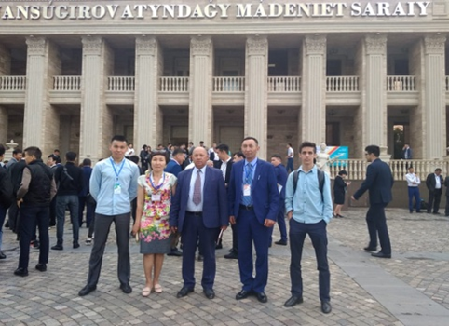
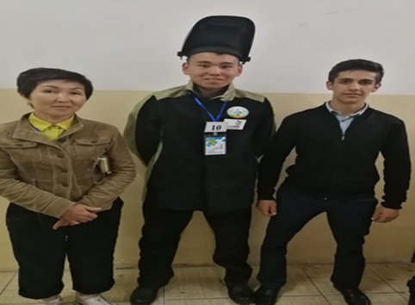
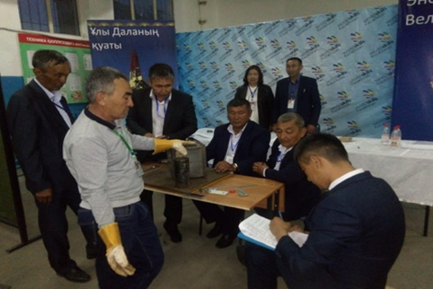
21.05 дан 25.05.19 ж аралығында Алматы облысы бойынша «World skills» аймақтық
сайысқа 3 курс 236 топ студенті Шарипбек Айдар қатысты жетекшісі Кадирханов С.
Сайыста 3 модуль бойынша жұмыс жасалды. 1 модуль –электрдоғамен дәнекерледі,
2 модуль- жартылай автоматтандыру аппаратымен дәнекерледі, 3 модуль- газбендәне-
керлеу жұмысын жасады. Болашақта өткізілетін сайыстарға қатысу мақсатымен
өндірістік оқыту шебері Камиева А және 2 курс 240 топ студенті
Исламов Р тәжірибе жинап келді.

Slide 5

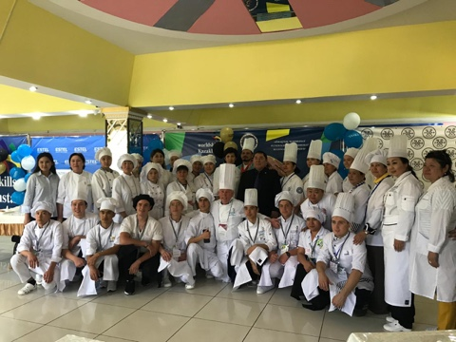
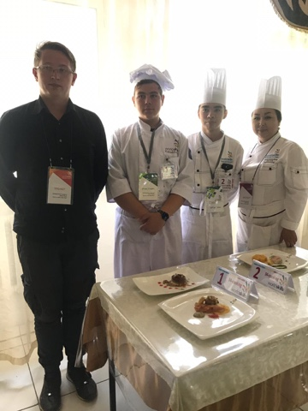
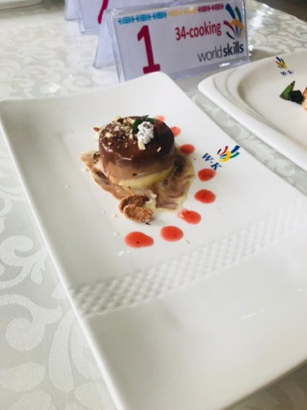
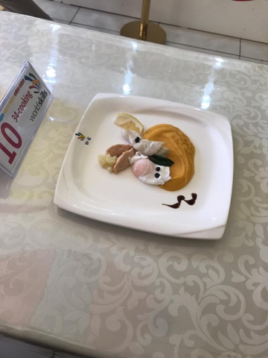
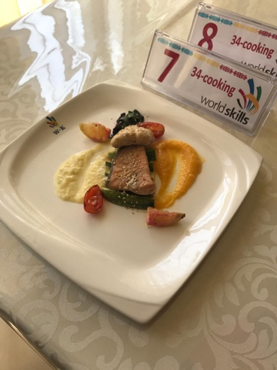
«World skills »
С 21.05 по 25.05.19 г в г.Алматы на базе 13 колледжа проходил областной конкурс «World skills»
участвовал студент 2-го курса 42 группы Мухамадиев Наил. Наставник мастер п/о Клименко Г.
Конкурсное блюдо: горячая, холодная и десерт.

Slide 6

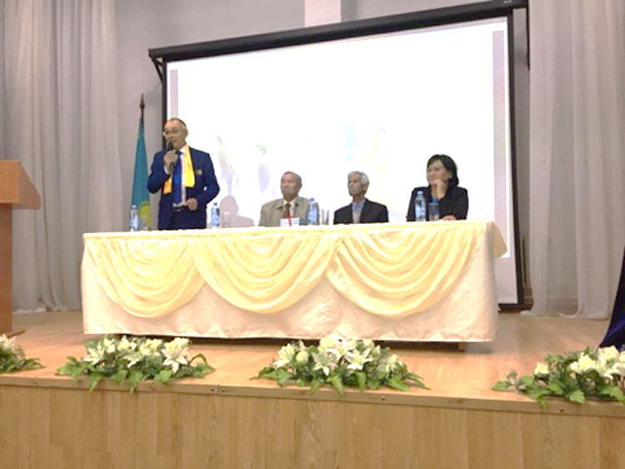
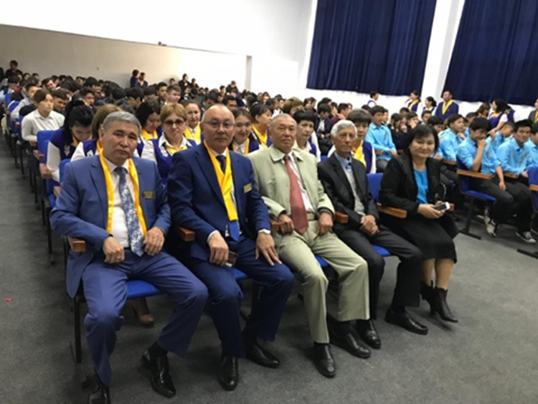
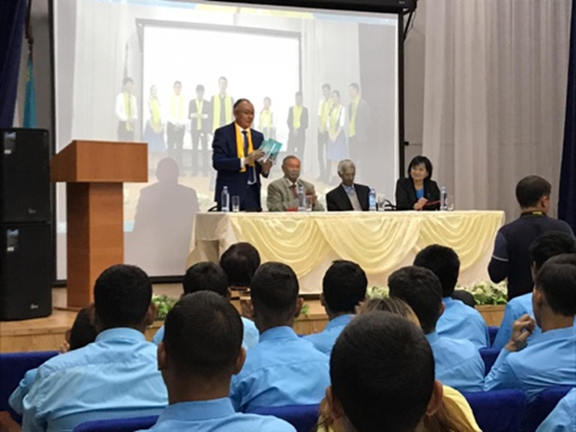
03.05.2019 жылы жазушы Қарабай Әбдуұлы Салпық пен кездесу өтіп «Өнердің өшпес жұлдызы» атты кітабының тұсау кесері болды. Бұл кітап – атақты композитор Әсет Бейсеуовтың өнегелі өміріне арналған.
Салтанатты жиынға осы білім ордасының студенттері мен мұғалімдері, ардагер ұстаз Ағыбаева З, Алдабергенов С сынды сыйлы қонақтар келді. Шараны ұйымдастырған колледж директоры Болат Алтаев мырза кітаптың тұсауын кесіп, Қарабай Әбуұлының су жаңа кітабына тоқталып, қаламгерге алғысын білдірді.

Slide 7

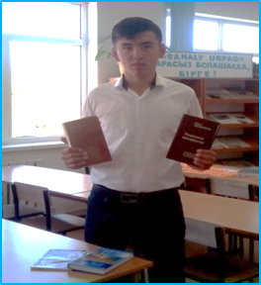
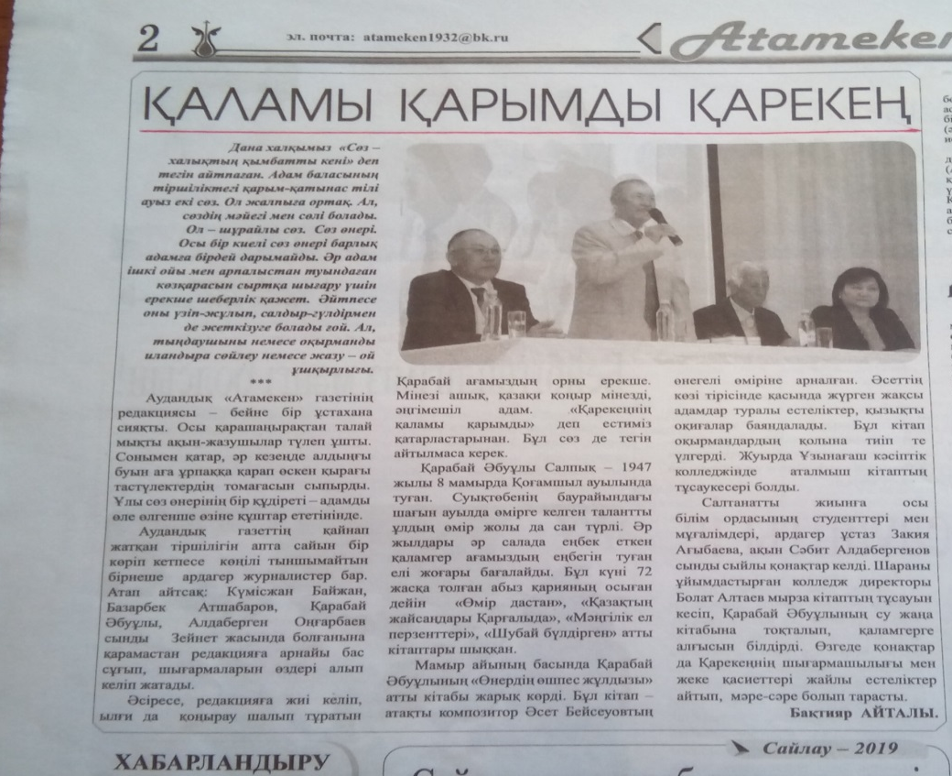

АКЦИЯ
Акция «Подари библиотеке книгу!»//
"Кітапханаға кітап сыйла" акциясы
бойынша "Автоэлектрик" мамандығы
1-ші курс 4 топ студенті Жылқыбаев Айбек кітапханаға қазақ тілінде
4 дана көркем әдебиет кітап
сыйға тартты.
Олар:
Мұхтар Мағауин. Ғасырлар бедері
Шона Смахагұлы.Таңдамалы
Тастанов Ә. Ауыл деп соққан жүрегім
Әбілқасымұлы З. Тектілердің тұяғы
2019 жылы 18 мамыр күні «Атамекен» газетінің №19
номерінде журналист Бақтияр Айталыұлының «Қаламы
қарымды Қарекең» атты мақаласы шықты. Осы мақалада
біздің колледжде Қарабай Әбуұлының «Өнердің өшпес
жұлдызы» кітабының тұсау кесері болып, білім ордасының
студенттері мен мұғалімдері, ардагер ұстаздар сыйлы қонақта болғаны жәйлы жазылды.
Рахмет!

Slide 8
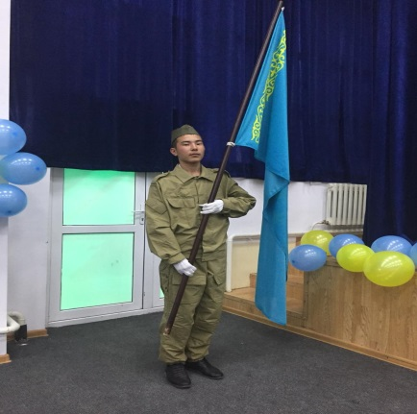
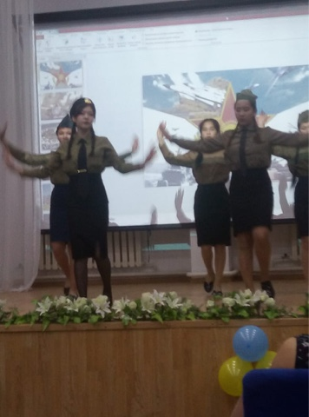

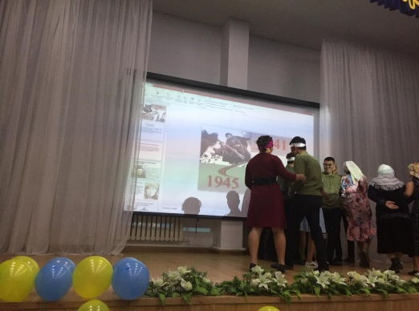
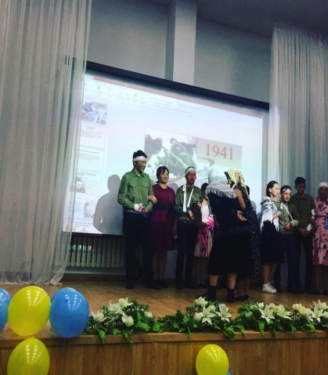
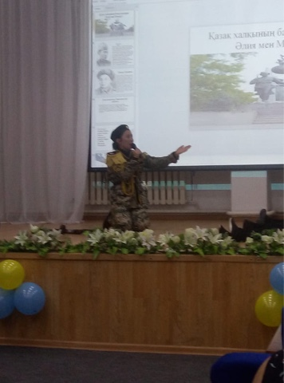
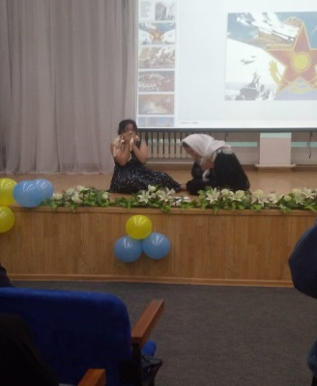
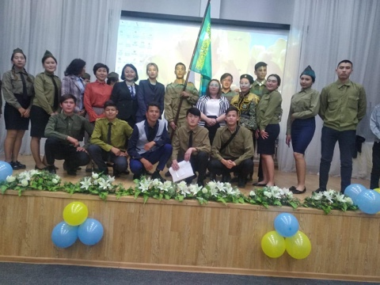
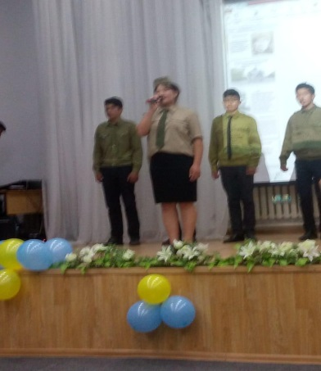
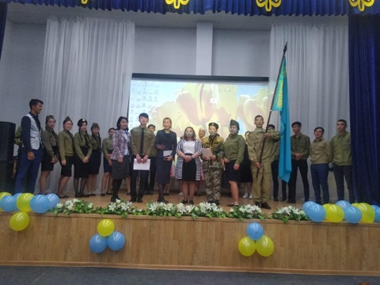
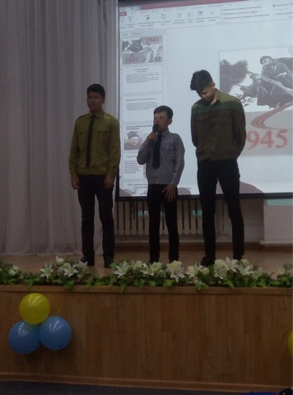
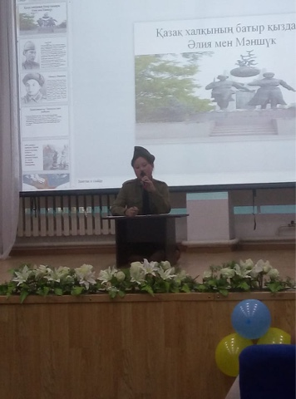

КОНЦЕРТ
«СЕГОДНЯ ДЕНЬ ЗАЩИТНИКОВ ОТМЕЧАЕМ, А ЗАВТРА ДЕНЬ ПОБЕДЫ К НАМ ПРИДЕТ»
Праздничный концерт посвященный
«День защитников Отечества» и «День Победы!»
было организовано 08.05.2019 г психологом колледжа
Сейтова А.К со второкурсниками 41 группы
по специальности «Повар».

Slide 9


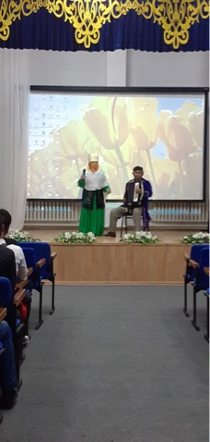
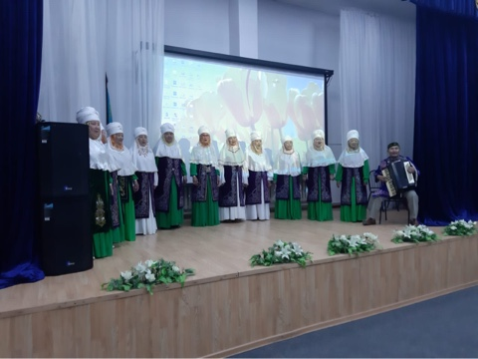
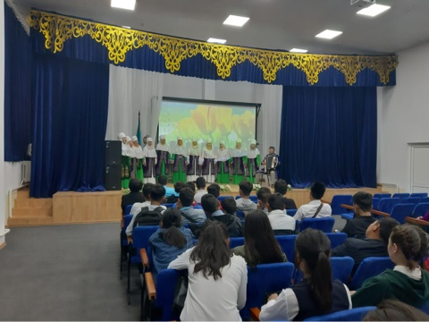
«Жастар жанымызда -
дәстүр жадымызда»
22.05.2019 жылы біздің колледжде «Жамбыл ауданы жастар ресурстық орталығының» ұйымдастыруымен «Ақәжелер» ансамблінің концерті өтті. Концертте халық әндері орындалып, көрермендердін ризашылығына бөленді.

Slide 10
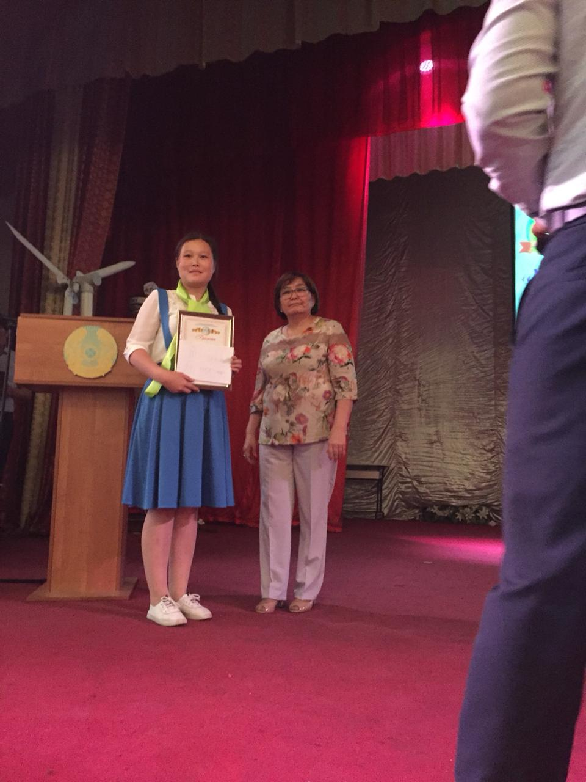

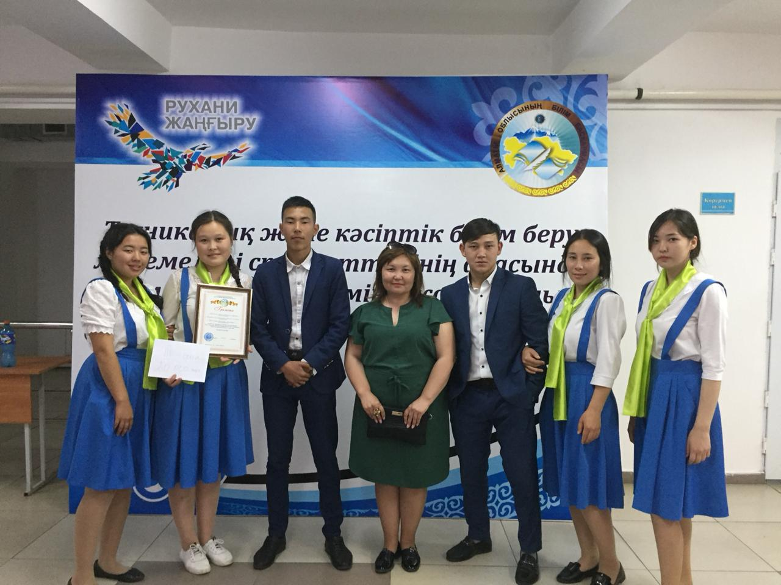
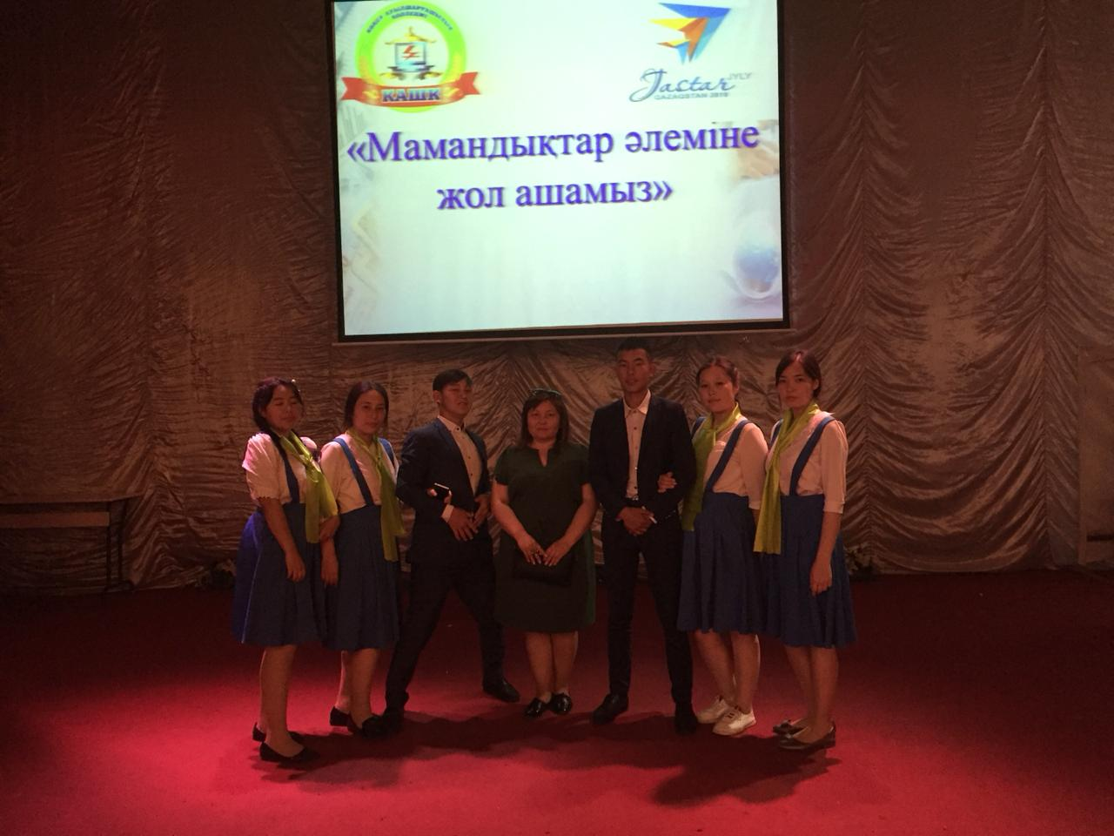
БАЙҚАУ
«МАМАНДЫҚТАР ӘЛЕМІНЕ ЖОЛ АШАМЫЗ»
2 курс 41 топ студенттері 31.05.2019 жылы облыстық
«Мамандықтар әлеміне жол ашамыз» атты
байқауға қатысып жүлдері орындарға ие болды.
Топ жетекшісі колледж психологы Сеиітова А.К.

Slide 11

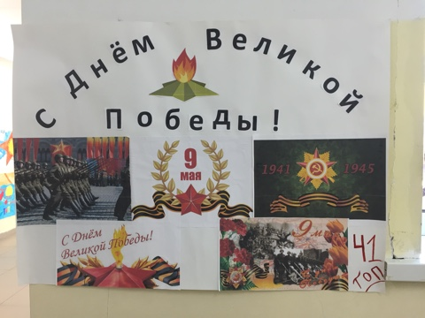
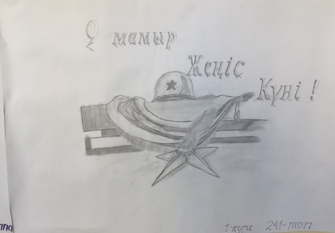

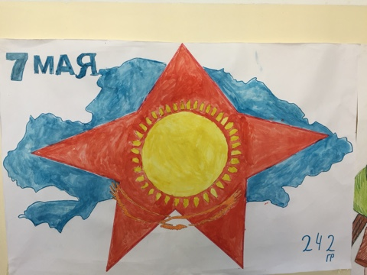
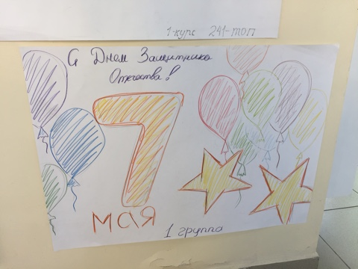
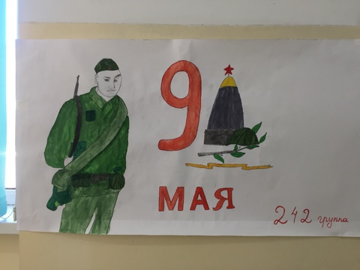
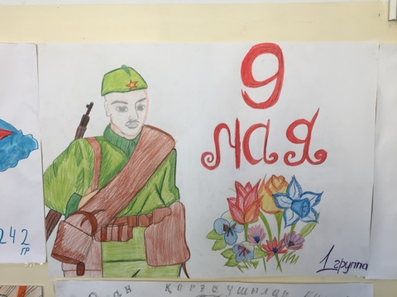
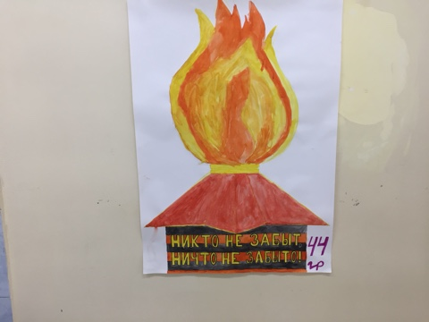
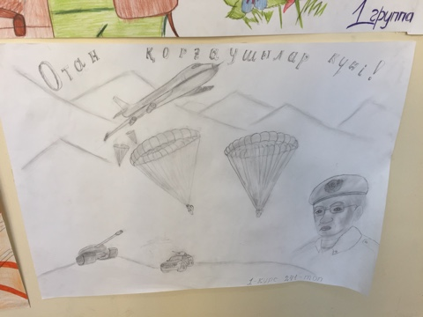
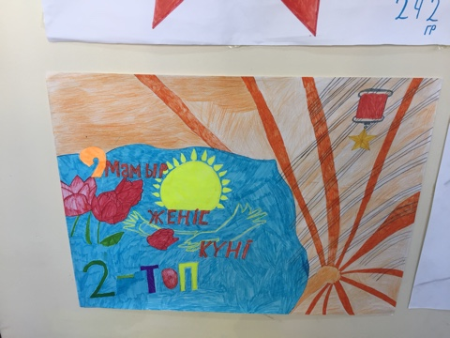
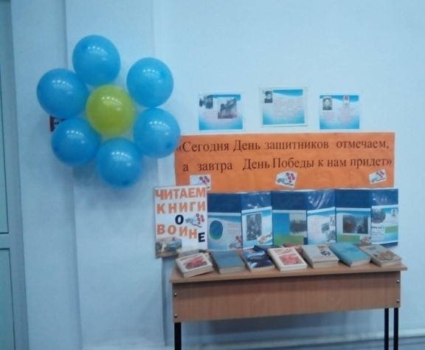
Елестеп өтті алдымнан
Жаралы жылдар бейнесі.
Қасым Аманжолов

Slide 12
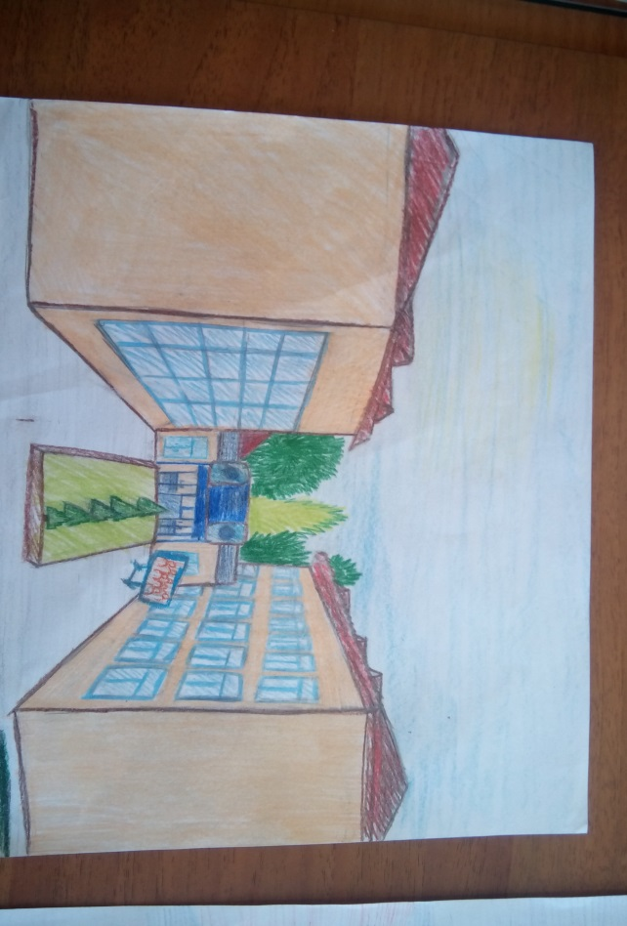

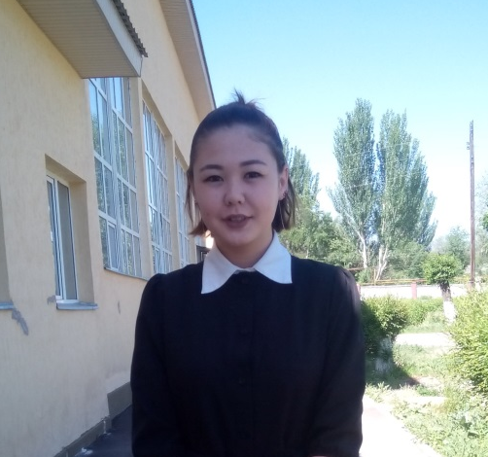
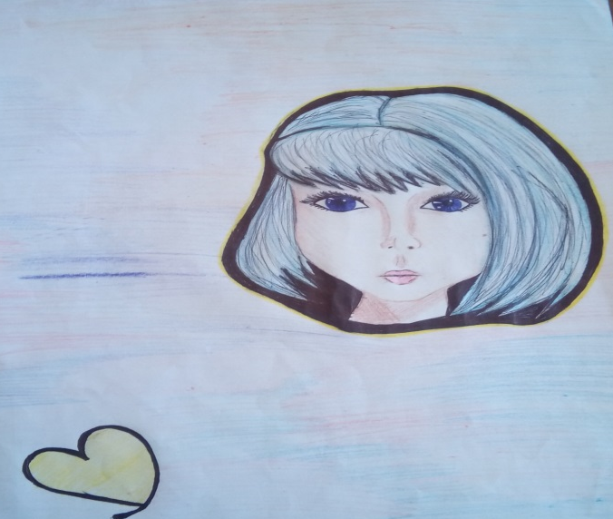
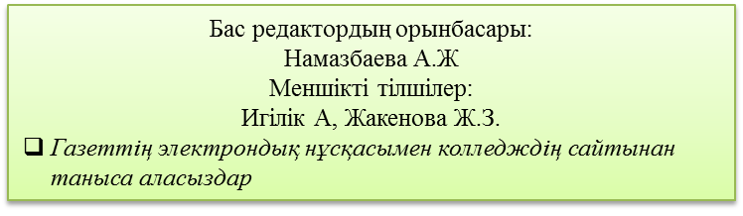
2019- ЖАСТАР ЖЫЛЫ
МЕН ЖАСТАРҒА СЕНЕМІН
Арыстандай айбатты,
Жолбарыстай қайратты,
Қырандай күшті қанатты
Мен жастарға сенемін!
Көздерінде от ойнар,
Сөздерінде жалын бар,
Жаннан қымбат оларға ар
Мен жастарға сенемін!
Жас қырандар-балапан,
Жайып қанат ұмтылған.
Көздегені көк аспан-
Мен жастарға сенемін!
Жұмсақ мінез жібектер,
Сүттей таза жүректер,
Қасиетті тілектер-
Мен жастарға сенемін!
Мағжан Жұмабаев
Бекембаева Томирис
1 курс, 1 группа
Специальность
«Парикмахер»
Увлекаюсь спортом,
в свободное от учебы время
начала делать зарисовки
на несложные темы.
ВСТРЕЧА
В 24 мая 2019 года прошла встреча с представителями Партии «Нұр-Отан».
Директор-бас редактор Алтаев Б.Б. Мекен-жайымыз: 040600. Ұзынағаш. Сарыбай би 71

